Slide 1

Qualidade de Vida, Meio Ambiente, Higiene Pública, Individual e Coletiva
Dr. Hélnio Judson Nogueira

Slide 2
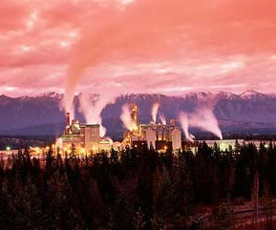
Poluição
Em 6 de Dezembro 1952, em Londres, houve uma grande inversão térmica com grande aumento da poluição.
Dois ou três dias depois:
O número de mortes por bronquites passou de 250 em média, para 800.
O número de mortes por pneumonia passou de cerca de 20 para 200 por dia.

Slide 3
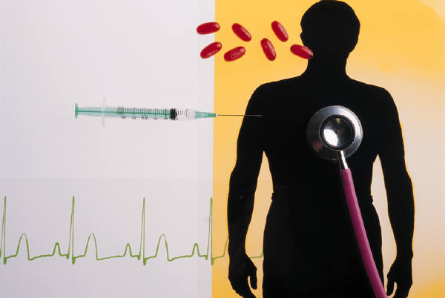
Poluição
Esse efeito desastroso da poluição durou até o começo de janeiro com um excesso de mais de 4000 mortes, principalmente de crianças e idosos.

Slide 4
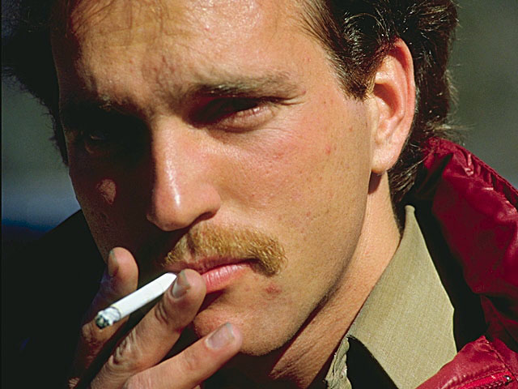
Poluição
*Quanto maior a poluição do ar, mais problemas respiratórios e mais câncer de todos os tipos.
*O cigarro é o maior poluidor do ar. Mesmo as pessoas que não fumam, mas que convivem com fumantes, têm maior incidência de câncer de pescoço e pulmão, infarto do miocárdio e outras doenças.

Slide 5
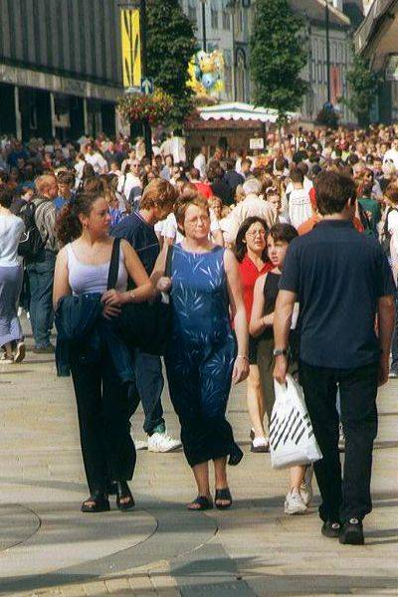
Poluição
*A Harvard University fez um estudo com 8000 pessoas, em 6 cidades de porte médio nos Estados Unidos, durante 16 anos.
*Ficou claramente demonstrado que quanto maior o nível de poluição da cidade, menor era a média de vida dos moradores.

Slide 6
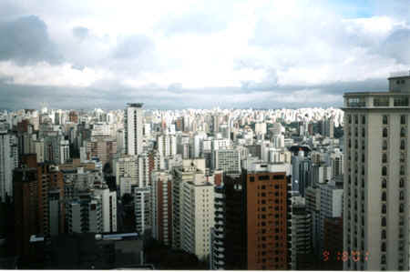
Poluição
A USP publicou um estudo mostrando que:
*Respirar o ar de São Paulo durante 24 horas equivale a fumar 5 cigarros.
*Quem mora em São Paulo vive em média um ano e meio menos do que em outras cidades.

Slide 7
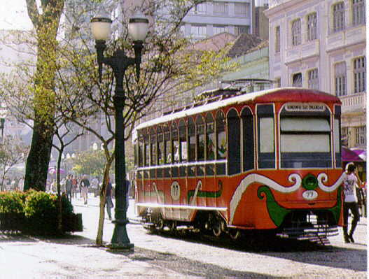
Poluição
*Trabalhar por ar puro é primeiramente não poluir
*Em segundo lugar, preferir morar e trabalhar em lugares onde o ar é menos poluído.
*Manter a casa e o ambiente de trabalho arejados, e participar em campanhas de educação da população.

Slide 8

Água
*De acordo com a idade e o peso, 50% a 70% do nosso corpo é água
*Normalmente se perde de 500 a 1000ml de água por dia pela pele
*De 500 a 1000ml pelos pulmões
*Mais ou menos um litro e meio pela urina
*Total de perdas: 2,5 a 3,5 litros de água/dia

Slide 9
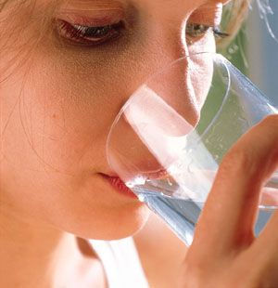
Água
*De acordo com os pesquisas da Escola de Saúde Pública da Harvard University, EUA, beber seis ou mais copos de água por dia, ajuda a diminuir em até 50% o risco de câncer de bexiga.
*Outro benefício da água é a prevenção de pedras nos rins.

Slide 10
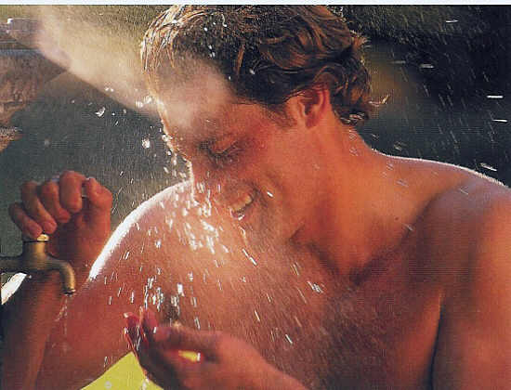
Água
*Muitas das doenças do povo brasileiro são Hidrosolúveis, desaparecem depois de um bom banho. A falta de higiene é mais grave do que a falta de vacinação.
*Excesso: banhos muito longos; com água muito quente e com muito sabão - retiram uma camada protetora da pele.

Slide 11

Luz Solar
A luz do sol é indispensável para a saúde
*Sem luz por exemplo, o organismo não sintetiza Vit. D e aparecem o raquitismo e a osteoporose.
*A energia solar penetra na pele afetando a produção de vários Hormônios: Corticóides, Hormônio do Crescimento, Endorfinas, Melatoninas.

Slide 12
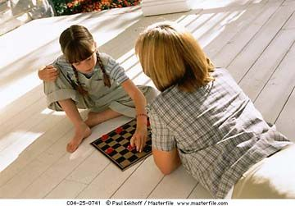
Luz Solar
*Os raios U.V. agindo por 2 horas - matam todas as bactérias da pele
*Nas casas - germes e fungos podem sobreviver meses nos cantos escuros dos quartos
*Mas mesmo a luz solar refletida esteriliza essas áreas

Slide 13

Luz Solar
Vantagens:
*Pode proteger contra: câncer de mama, câncer de próstata e de intestino grosso
*Reduz a Pressão Arterial (Ann. Int. Med. 15/08/2000)

Slide 14
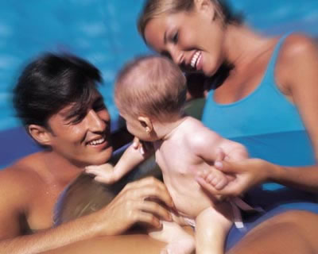
Luz Solar
*Excesso: queimaduras, envelhecimento, câncer de pele
*O tempo de exposição sem proteção é cumulativo ao longo da vida
*Se você vai ficar mais de 15 minutos ao sol, passe o protetor, 30 a 60 minutos antes de sair

Slide 15
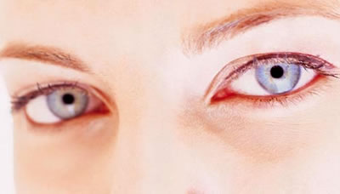
Excesso de Luz nos Olhos Produz
*Inflamação da córnea
*A luz intensa, durante muitos anos, vai amarelando o cristalino até produzir catarata
*A luz intensa pode lesar a retina
*Por isto, quem viaja muito, quem está na praia, na neve ou no mar, onde ocorre grande reflexo da luz solar, deve usar óculos escuros que bloqueiem a luz U.V.

Slide 16
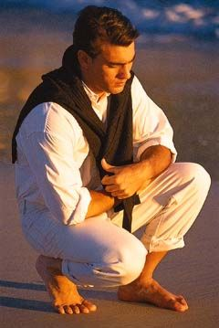
Abstinência
*Abstinência é bem mais do que não beber, ou não fumar. Abstinência é evitar as coisas que eu gosto mas que sei que me fazem mal.
*A abstinência tem a ver com o que a gente come, bebe, faz, lê, pensa, etc. Envolve toda a nossa vida.

Slide 17
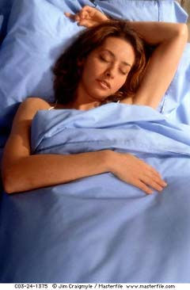
Repouso
*A maioria das pessoas adultas precisa de mais ou menos 8 horas de sono diárias. Nesse período todos os órgãos devem estar descansando.
*As pessoas que se sentem bem com 4 ou 5 horas de sono são a exceção. Mesmo estas pessoas se beneficiam quando conseguem dormir um pouco mais.

Slide 18
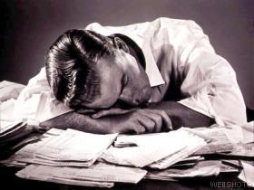
Conseqüências da falta de sono
Quando o cérebro não consegue dormir as 8 horas, no dia seguinte, fica desligando e ligando enquanto você está “acordado”, para compensar o que não dormiu durante a noite.

Slide 19

O que acontece durante o período “desligado”
*Você esquece o que acontece ou o que estuda nesse período.
*Quando você escreve, ou fala, passa a trocar letras, palavras, ou frases inteiras.
*Começa a sofrer pequenos ou grandes acidentes, pois está fazendo as coisas, enquanto o seu cérebro está “dormindo”

Slide 20
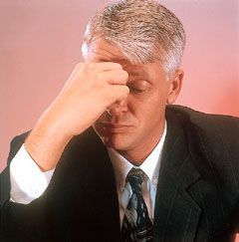
Conseqüências da falta de sono
*Todas as habilidades são afetadas: Diminuem a percepção, os reflexos, a força muscular, a capacidade de fazer movimentos mais delicados, a capacidade ocular de focalizar objetos.
*Tudo isso leva a um aumento no risco de pequenos ou grandes acidentes.

Slide 21
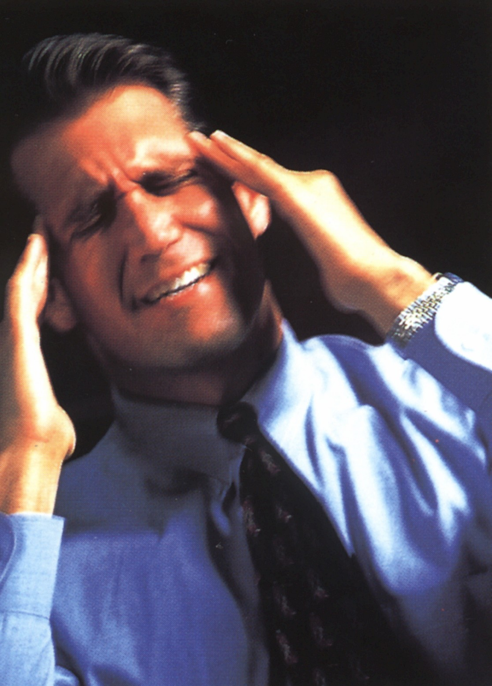
A falta prolongada de sono causa:
*Aumento da sensibilidade à dor
*Irritabilidade, raiva, comportamento anti-social, mau humor constante
*Tornamo-nos mais sérios, inflexíveis, severos, apáticos, sem espontaneidade
*Falta de sono prolongada pode causar: desorientação, paranóia e depressão

Slide 22
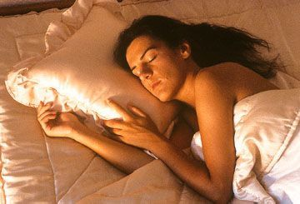
Como é que funciona o sono
*O sono não é um processo passivo no qual a gente simplesmente desliga uma tomada e desmaia.
*É um processo ativo de recuperação do organismo

Slide 23
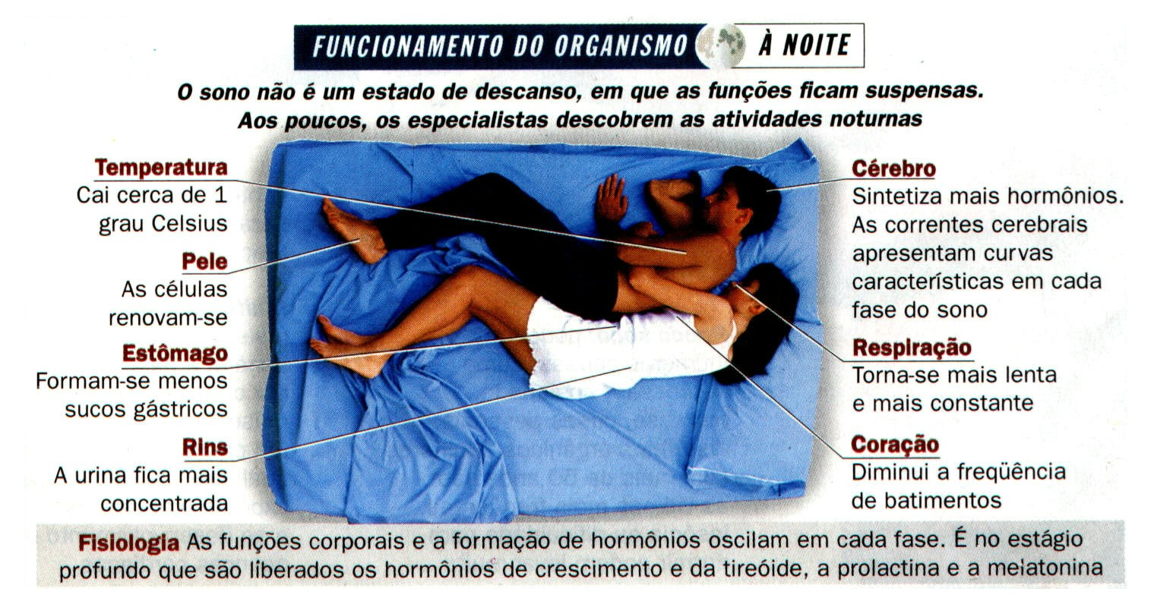
Dr. Helnio Judson Nogueira

Slide 24
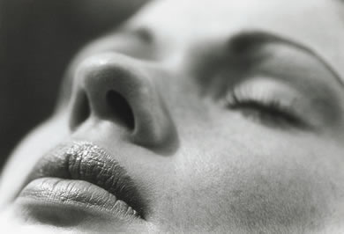
Fases do sono
Durante o sono existem diversas fases:
*As mais importantes são: sono REM
sono Não REM
*Cada fase tem funções diferentes

Slide 25
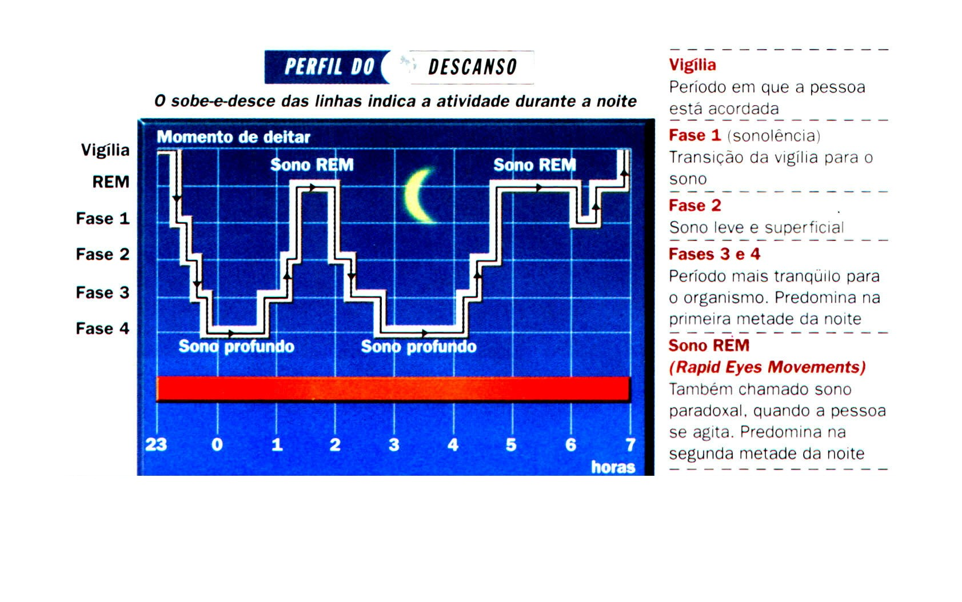

Slide 26
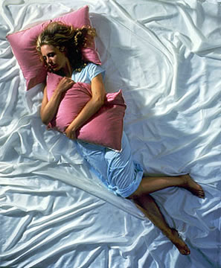
Sono REM
*Durante o período REM os olhos se movem rapidamente (Rapid Eye Movement) e o corpo pode se mover também.
*Esse ciclo do sono acontece 4 ou 5 vezes durante a noite e corresponde a ±25% do tempo de sono.

Slide 27
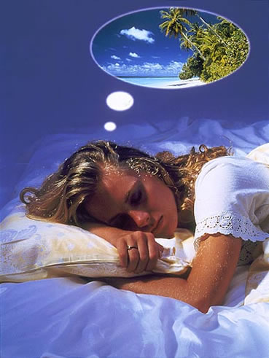
Sono REM
*Neste período acontece a maioria dos sonhos, que são fundamentais para o aprendizado.
*É durante os sonhos que a mente seleciona o que vai guardar na memória.

Slide 28
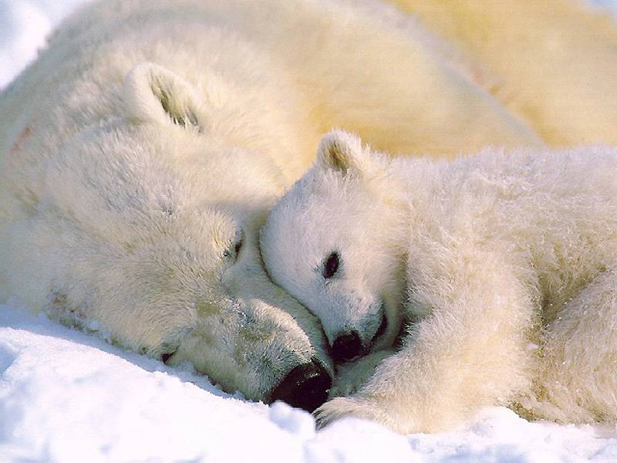
Sono REM
*O sono REM é indispensável para o controle dos comportamentos de motivação animal.
*Os animais privados de sono REM têm mais agressividade sexual, mais desejo de comida e de outros prazeres, e menos vontade de se cuidar, se arrumar, se enfeitar.

Slide 29
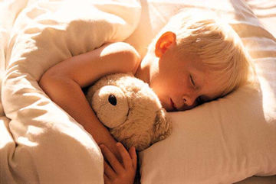
Quantidade de Sono REM
*No bebê prematuro 80% do sono é REM
*No recém nascido, 50%
*No jovem 20%
*Quanto mais velho menos se sonha

Slide 30
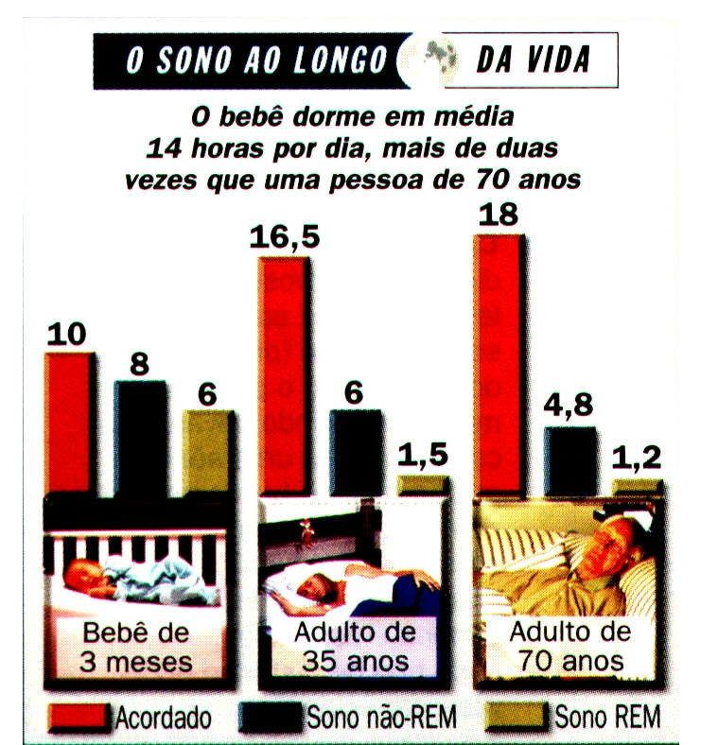

Slide 31
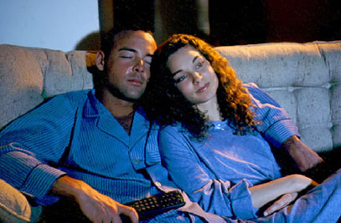
Sono Não REM
*O sono Não R.E.M é uma seqüência de períodos 1,2,3,4 que retornam para 3,2,1, seguindo-se de um novo REM.
*Cada fase tem uma função diferente.
*As fases 3 e 4, que são mais profundas, correspondem a 10 a 20% do sono total nos jovens, e servem para recuperação dos grandes esforços físicos.

Slide 32

Sono NREM
De madrugada, perto do amanhecer, cada vez mais tempo é dedicado a períodos R.E.M. e os períodos 3 e 4 NREM desaparecem.
Quanto maior a idade, menos períodos de dono profundo (NREM 3 e 4) e por isso, mais perdas do sono.

Slide 33
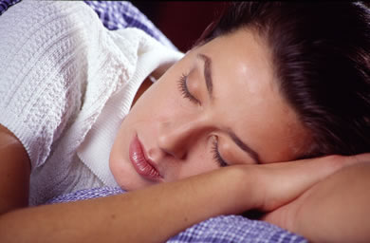
Sono e produção de hormônios
Várias pesquisas estão confirmando o que a gente imaginava: O sono ajuda a emagrecer. Durante o sono o organismo produz um hormônio que estimula a queima de gordura. Se o período de descanso não é respeitado, o metabolismo torna-se mais lento facilitando o acúmulo de tecido adiposo.

Slide 34
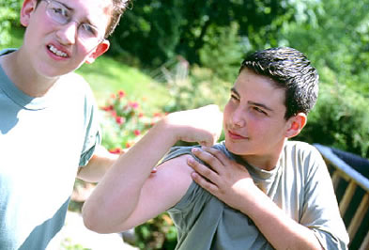
Sono e produção de hormônios
*Quanto menos horas de sono, principalmente de sono profundo, menor a produção de Hormônio do Crescimento
*A deficiência de G.H. produz:
.acúmulo de gordura
.flacidez muscular
.fraqueza óssea
.perda da disposição

Slide 35
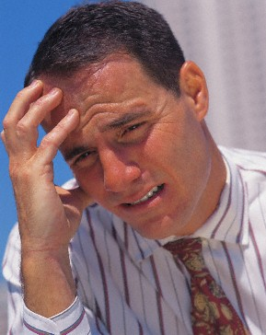
Causas de Insônia
Problemas Emocionais
Stress
Depressão
Ansiedade

Slide 36
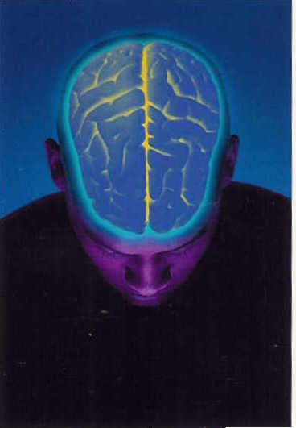
Causas de Insônia
Substâncias com ação no Sistema Nervoso
*Café, Chás, Refrigerantes
*Álcool
*Fumo
*Sedativos e Hipnóticos

Slide 37

Alimentação Adequada
    *Os vegetarianos tem menor incidência de todos os tipos de câncer e de infarto do miocárdio
    *Comer frutas 2 vezes ao dia reduz em 43% a mortalidade geral
    *Saladas verdes diariamente reduzem em 35% a mortalidade geral
    *Comer nozes mais de 5 vezes por semana além de diminuir o risco de infarto, diminui em 15% a mortalidade geral

Slide 38
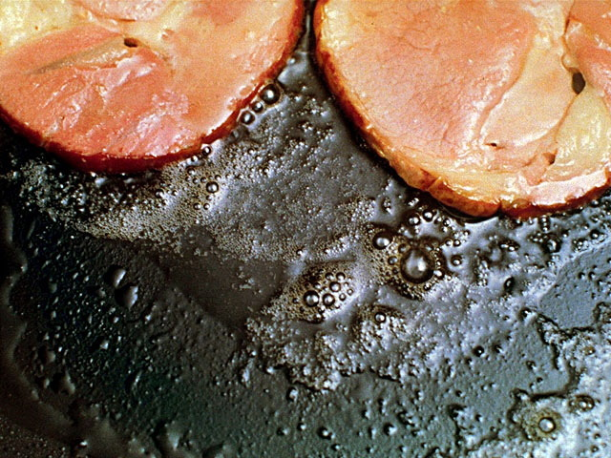
Alimentação
    *Comer carne, mais de 4 vezes por semana, aumenta em 80% o risco de um infarto fatal
    *Carne mais de 3 vezes por semana, aumenta em 80% o risco de câncer de cólon
    *Feijão mais de 3 vezes por semana diminui em 40% o risco de câncer de cólon

Slide 39
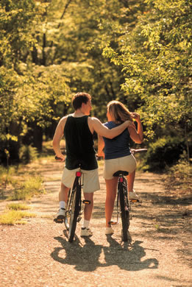
Efeitos Benéficos do Exercício
*Colesterol
*Câncer
*Diabetes
*Osteoporose
*Pressão Alta
*Obesidade
*Artrite Reumatóide
*Stress

Slide 40
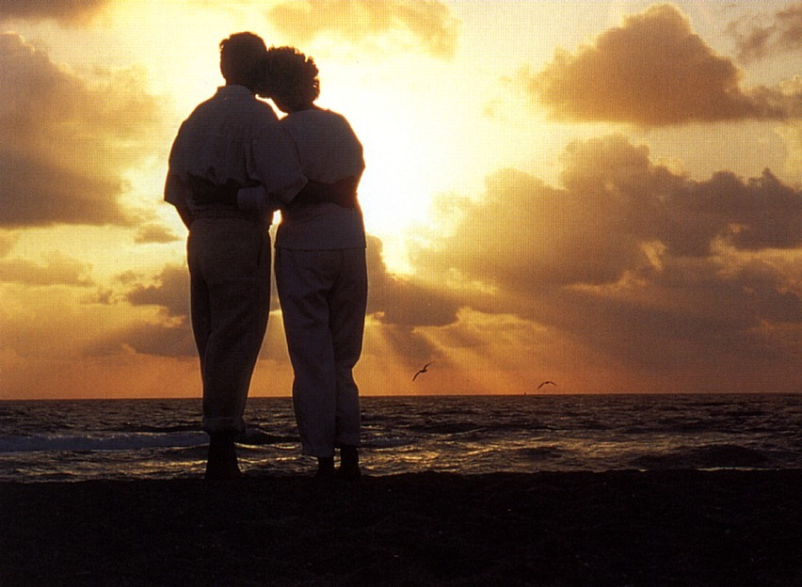
Fé
I Timóteo 4:8 : ‘O exercício físico, na verdade tem algum valor, mas o exercício espiritual tem valor, para tudo, porque seu resultado é vida, tanto para agora como no futuro.’

